Slide 1
PERTEMUAN KE -8
MENGGAMBAR GRAFIK FUNGSI

Slide 2
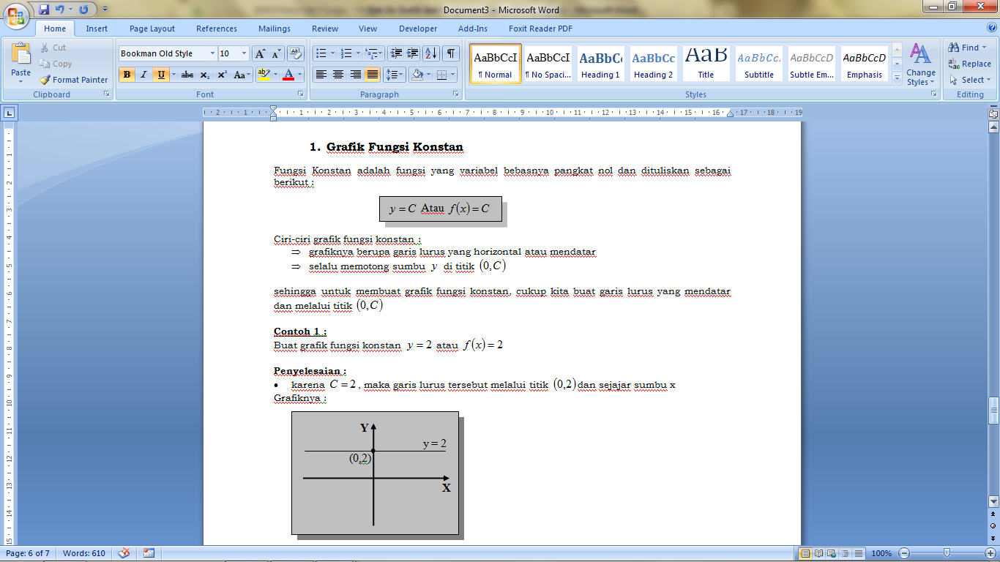
Menggambar Grafik Fungsi

Slide 3
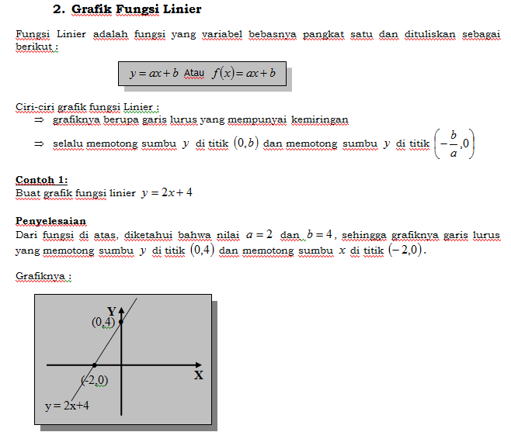

Slide 4
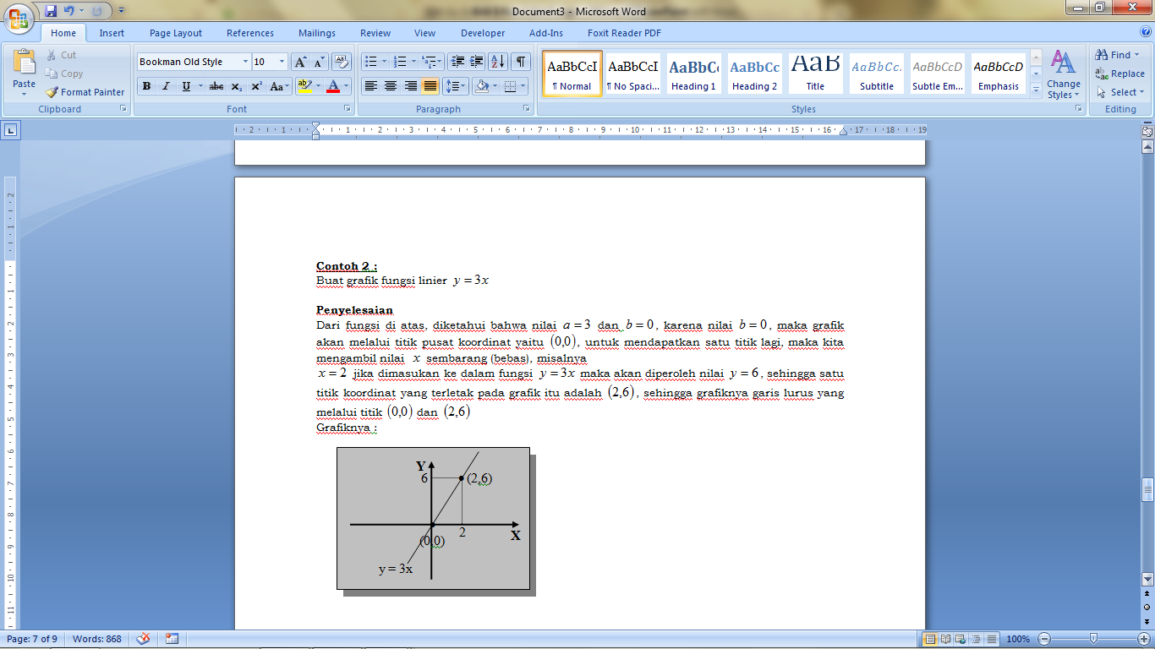

Slide 5
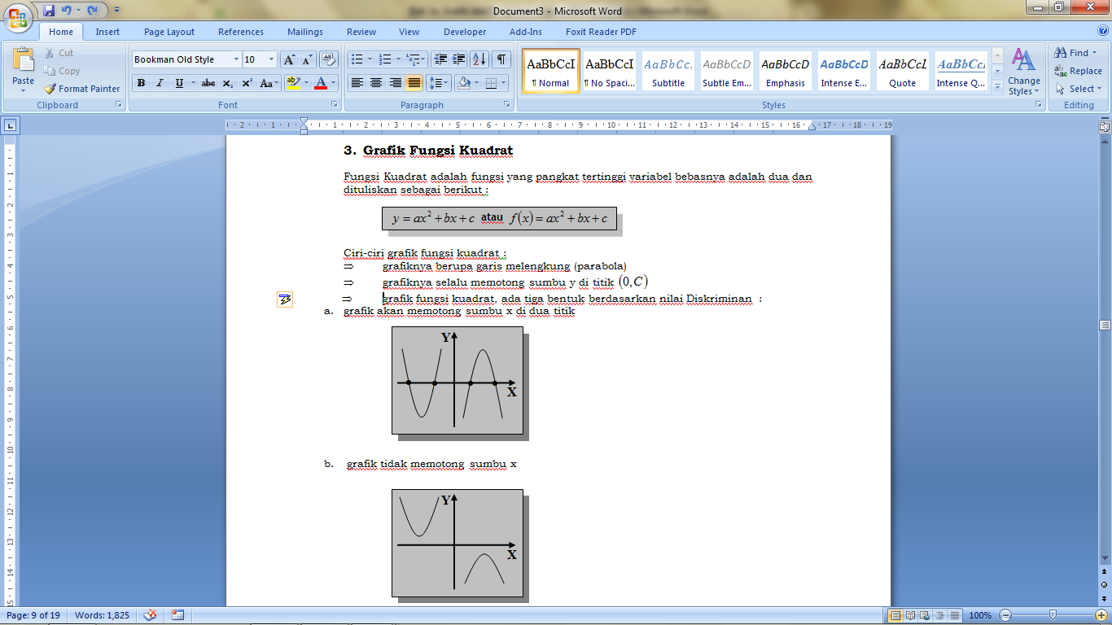

Slide 6
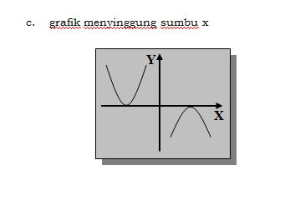

Slide 7
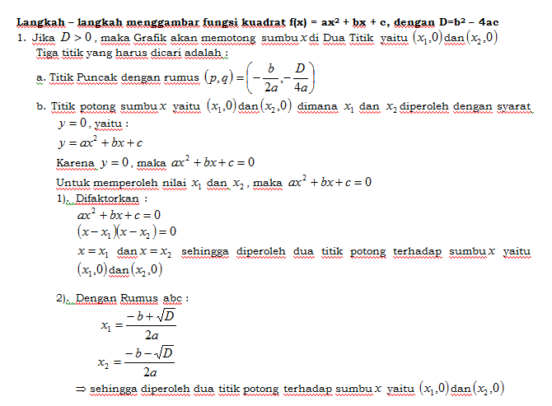

Slide 8
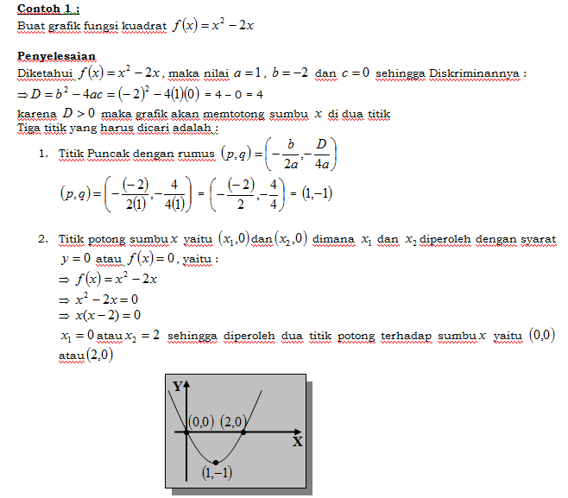

Slide 9
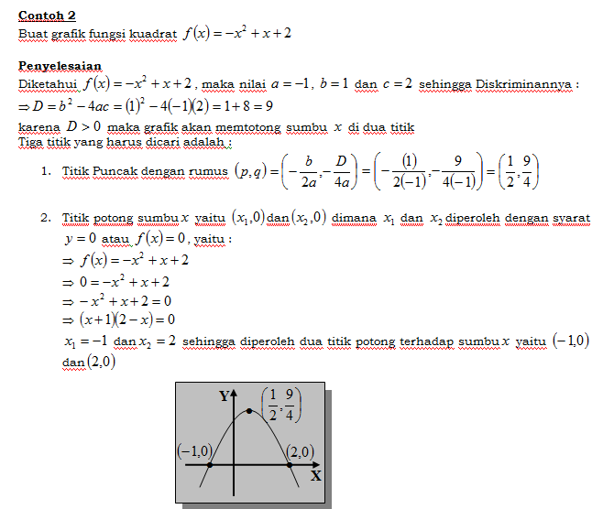

Slide 10
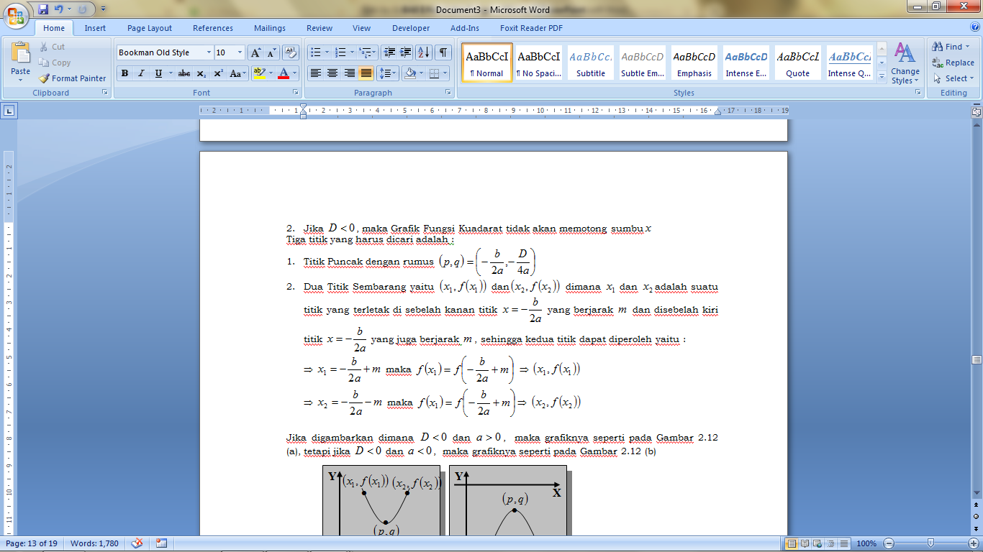

Slide 11
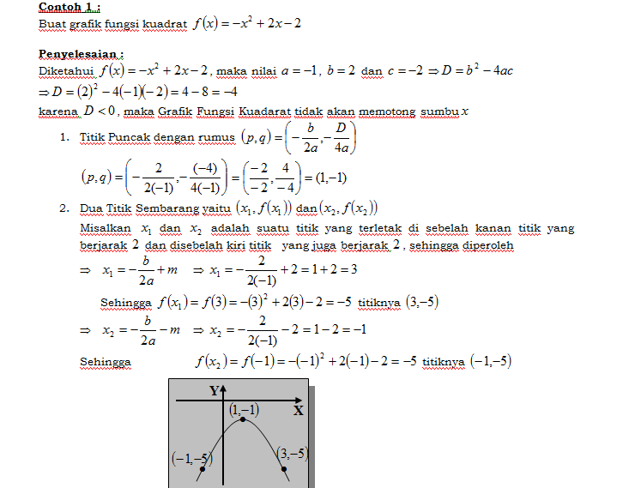

Slide 12
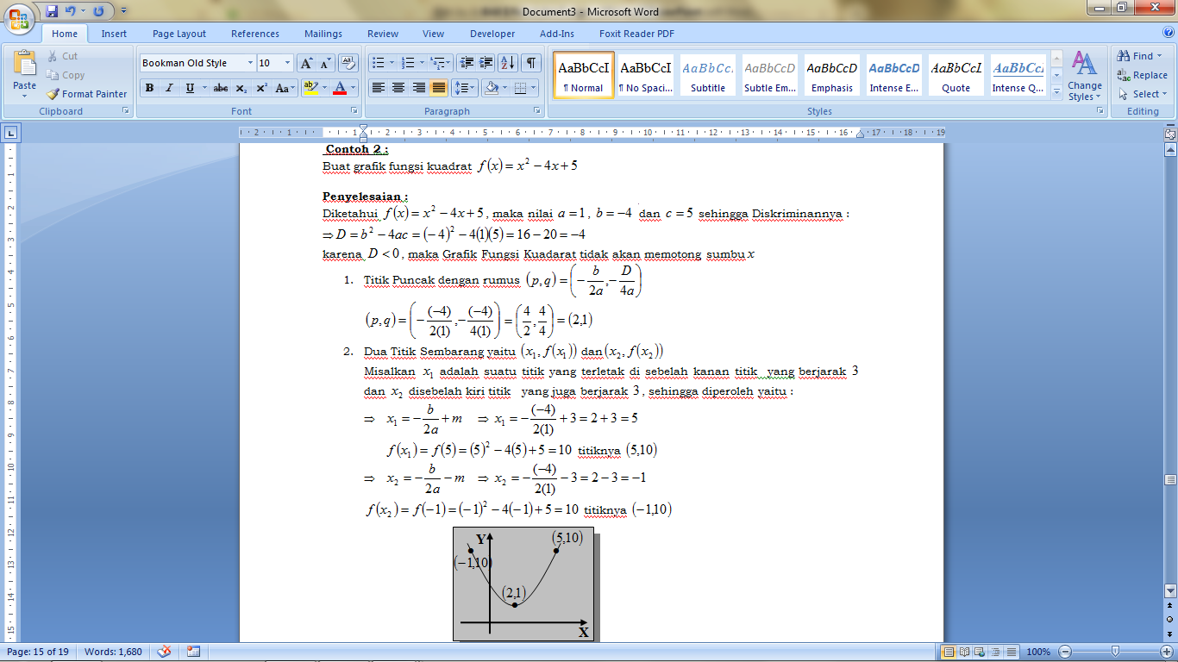

Slide 13
SOAL LATIHAN
Gambarkan grafik fungsi berikut
a). Y = 5
b). Y = 3x -6
c). Y-10 = 2x + 4
d). Y - 4x -20 = 0
e). 3y + 2x = 18

Slide 14
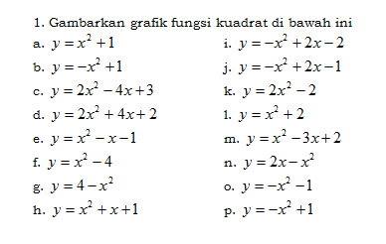
Soal Latihan

